Slide 1


Slide 2
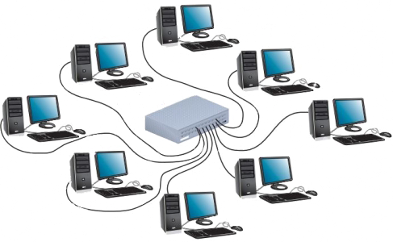






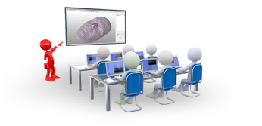
الثاني المتوسط
المستوى
مدير شركة لديه عدة حواسيب في الشركة أراد استعمال طريقة لكي يستطيع إرسال معلومات إلى كل عامل لديه حاسوب في مكتبه وكل عامل يستطيع إرسال ما قام به للمدير.
كيف يمكنه ذلك بواسطة الحاسوب فقط؟
الإجابة برفع الإصبع
تصميم الأستاذ ماحي رضا
المستوى:الثاني متوسط
متوسطة قلواز موسى - بوراشد

Slide 3

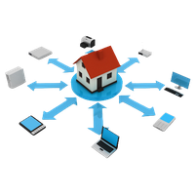

الثاني المتوسط
المستوى
المجال المفاهيمي: الشبكات Réseaux
الوحدة المفاهمية: مفهوم الشبكة و أنواعها
الحصة التعلمية: مفهوم الشبكة و أنواعها
تصميم الأستاذ ماحي رضا
المستوى:الثاني متوسط
متوسطة قلواز موسى - بوراشد

Slide 4


مفهوم الشبكة و أنواعها
الحصة التعلمية
مفهوم الشبكة
1-
الهدف من استعمال الشبكة
2-
أنواع الشبكات
3-
تصميم الأستاذ ماحي رضا
المستوى:الثاني متوسط
متوسطة قلواز موسى - بوراشد

Slide 5
مفهوم الشبكة و أنواعها
الحصة التعلمية
ماذا نقصد بالشبكة في المعلوماتية؟
الإجابة برفع الإصبع
تصميم الأستاذ ماحي رضا
المستوى:الثاني متوسط
متوسطة قلواز موسى - بوراشد

Slide 6


مفهوم الشبكة و أنواعها
الحصة التعلمية
مفهوم الشبكة:
1-
هي مجموعة من أجهزة الحواسيب المتصلة مع بعضها البعض باستعمال عدة وسائط ( كابل،بطاقة الشبكة...) .
تصميم الأستاذ ماحي رضا
المستوى:الثاني متوسط
متوسطة قلواز موسى - بوراشد

Slide 7

مفهوم الشبكة و أنواعها
الحصة التعلمية
ماهو الهدف من استعمال صاحب مقهى الإنترنت للشبكة؟
إذا ماهو الهدف من استعمال للشبكة؟
تصميم الأستاذ ماحي رضا
المستوى:الثاني متوسط
متوسطة قلواز موسى - بوراشد

Slide 8
مفهوم الشبكة و أنواعها
الحصة التعلمية
تستعمل الشبكة لعدة أسباب منها:
الهدف من استعمال الشبكة:
2-
-
مشاركة المعلومات (ملفات، برامج...).
المشاركة في الملحقات( الطباعة، الأقراص بأنواعها ....) .
-
الاتصال والتواصل بين مستعملي الشبكة.
-
العمل الجماعي والتسلية الجماعية.
-
تصميم الأستاذ ماحي رضا
المستوى:الثاني متوسط
متوسطة قلواز موسى - بوراشد

Slide 9

الأشكال والصور
الحصة التعلمية
ماهي أنواع الشبكات التي تعرفها؟
تصميم الأستاذ ماحي رضا
المستوى:الثاني متوسط
متوسطة قلواز موسى - بوراشد

Slide 10

مفهوم الشبكة و أنواعها
الحصة التعلمية
أنواع الشبكات:
3-
الشبكة الشخصية PAN (Parsonal Area Network):
-أ
هي شبكة تستعمل في البيت و تربط الأجهزة القريبة من بعضها البعض.
تصميم الأستاذ ماحي رضا
المستوى:الثاني متوسط
متوسطة قلواز موسى - بوراشد

Slide 11
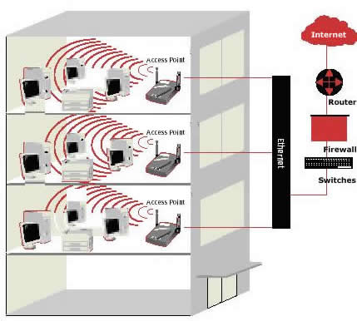
مفهوم الشبكة و أنواعها
الحصة التعلمية
الشبكة المحلية LAN (Local Area Network):
-ب
هي شبكة محدودة النطاق تكون موزعة داخل بناية أو بنايات متجاورة ونجد هذه الشبكات في الشركات والمؤسسات الخاصة والحكومية... الخ.
الشبكة المحلية LAN
تصميم الأستاذ ماحي رضا
المستوى:الثاني متوسط
متوسطة قلواز موسى - بوراشد

Slide 12

مفهوم الشبكة و أنواعها
الحصة التعلمية
الشبكة الإقليمية MAN (Metropolitan Area Network):
-ج
هي شبكة تستخدم في تغطية مناطق جغرافية كبيرة مثل مدينة باستعمال الألياف البصرية كوسيط للربط.
LAN
LAN
LAN
LAN
LAN
LAN
LAN
LAN
تصميم الأستاذ ماحي رضا
المستوى:الثاني متوسط
متوسطة قلواز موسى - بوراشد

Slide 13
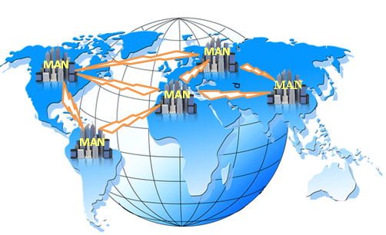
مفهوم الشبكة و أنواعها
الحصة التعلمية
شبكة المناطق الواسعة WAN (Wide Area Network) :
-ج
هي شبكة واسعة النطاق تغطي مناطق جغرافية واسعة جدا بحيث تستعمل في ربط الدول و القارات مع بعضها البعض.
WAN
تصميم الأستاذ ماحي رضا
المستوى:الثاني متوسط
متوسطة قلواز موسى - بوراشد

